Slide 1
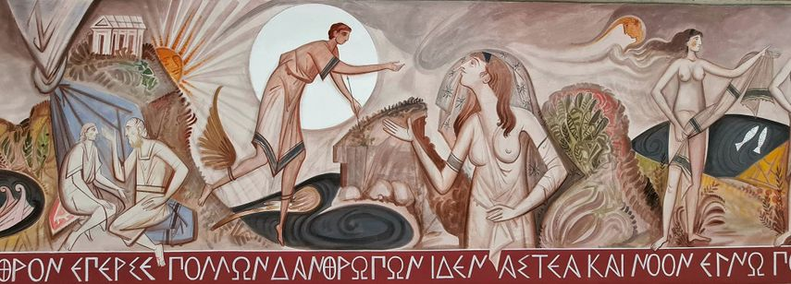
I libri dell’Odissea
Tempo del racconto: normale, accelerato, rallentato, flashback, flash forward
Tempo della storia: la sequenza cronologica e il ritmo degli avvenimenti narrati
Libro 1
Prologo. Concilio degli dei; Atena-Mente va a Itaca (inizia la TELEMACHIA). Banchetto nel palazzo di Odisseo (Femio); Telemaco annuncia un’assemblea per il giorno successivo.
Libro 2
Assemblea ad Itaca. Parlano Egizio, Telemaco, Antinoo; Aliterse interpreta un prodigio, Eurimaco ribatte. Telemaco annuncia di voler andare a Pilo. Dopo l’assemblea, Atena-Mentore offre aiuto a Telemaco per il viaggio. Preparativi di Telemaco, assieme ad Euriclea. Partenza di nascosto della nave.
Libro 3
Arrivo a Pilo; dopo i sacrifici, Nestore racconta del difficile ritorno suo e di altri (come Agamennone), e della vendetta di Oreste su Egisto. Esorta Telemaco ad andare da Menelao per avere altre notizie. Atena vola via come un’aquila, rivelandosi. Il giorno dopo, Telemaco e Pisistrato partono alla volta di Sparta.
Libro 4
Arrivo a Sparta, dove si svolge un banchetto di nozze. Accenno di Menelao al destino di Agamennone. Elena riconosce in Telemaco il figlio di Odisseo. Menelao commemora Odisseo, che ritiene morto, e tutti piangono. Elena racconta di un’incursione di Odisseo a Troia; Menelao racconta del cavallo. Poi racconta del suo ritorno e di Proteo, che gli aveva detto che Odisseo era a Ogigia da Calipso. A Itaca intanto i pretendenti banchettano e tramano un agguato contro Telemaco. Penelope teme per lui; Atena le dona il sonno.
Libro 5
Consiglio degli dei; Atena prega Zeus, che invia Ermes da Calipso per dirle di lasciar partire Odisseo. Reazione di Calipso. Dialogo tra Calipso e Odisseo. Ultima notte d’amore. Costruzione della zattera e partenza. Dopo 18 giorni Poseidone vede Odisseo, e scatena una tempesta. Intervento di Inò. Odisseo riesce ad approdare e a trovare riparo in un cespuglio presso un fiume
Libro 6
Odisseo è arrivato a Scheria, terra dei Feaci. Atena spinge Nausicaa ad andare a lavare le vesti sulla spiaggia con le ancelle. Odisseo si sveglia e approccia Nausicaa. Makarismos. Atena lo rende più bello. Nausicaa lo riveste e lo conduce verso la città.
Libro 7
Ingresso di Odisseo in città, protetto da una nebbia mandata da Atena. Ingresso nel palazzo di Alcinoo, che spinto da Arete e Echeneo lo accoglie e lo invita a banchetto. Arete chiede chi sia lo straniero; Odisseo racconta che viene da Ogigia. Alcinoo gli dice che gli piacerebbe se diventasse suo genero, e promette di riportarlo a casa.
Libro 8
Il mattino dopo, Alcinoo propone ai Feaci in assemblea di aiutare Odisseo. A banchetto, Demodoco canta della contesa tra Achille e Odisseo; pianto di Odisseo. Alcinoo allora propone di interrompere il banchetto per delle gare. Odisseo si misura nel lancio del disco. I Feaci danzano, e Demodoco canta di Ares e Afrodite. Nuove danze, e doni dei Feaci a Odisseo. Nuovo banchetto; Odisseo chiede a Demodoco di cantare del cavallo di Troia. Odisseo piange di nuovo; Alcinoo gli chiede chi è.
Libro 9
Odisseo rivela chi è, e inizia a raccontare le proprie avventure. Da Troia alla terra dei Ciconi (Ismaro). Tempesta a Capo Malea, e arrivo dai Lotofagi. Ciclopi e Polifemo; inganno di ‘Nessuno’.
Libro 10
Arrivo all’isola di Eolo; sosta di un mese. Telepilo e i Lestrigoni. Arrivo ad Eea da Circe; sosta di un anno. Circe prescrive il viaggio verso l’Ade, per consultare Tiresia.
Libro 11
Partenza verso le terre dei Cimmeri. Incontro con le anime dei morti: Elpenore; Tiresia; la madre Anticlea; mogli e figlie dei grandi (tra cui Alcmena madre di Eracle, Epicaste madre di Edipo, Leda madre di Castore e Polluce, Fedra, Arianna). Odisseo dice che è tardi, vorrebbe interrompere il racconto e andare a dormire (330 ss.). Alcinoo lo convince a proseguire. Nell’ade incontra anche Agamennone, Achille, Aiace, Minosse, Tantalo, Sisifo, Eracle. Ripartenza verso Eea.
Libro 12
Ad Eea, sepoltura di Elpenore. Colloquio con Circe, che lo avverte dei pericoli futuri (Sirene, Simplegadi, Scilla e Cariddi, vacche del Sole). Partenza. Sirene; Simplegadi; Scilla e Cariddi; vacche del Sole. Bonaccia e fame. Su consiglio di Euriloco e in assenza di Odisseo, i compagni macellano le vacche. Il Sole vuole vendetta (è Calipso a dirlo a Odisseo). Ripartenza e naufragio. Solo Odisseo si salva a malapena, anche da Cariddi; poi arriva a Ogigia.
Libro 13
Doni dei Feaci a Odisseo. Partenza; Odisseo dorme durante il viaggio. I Feaci lo sbarcano a Itaca (Forchis) ancora addormentato, con le sue ricchezze. Posidone si vendica dei Feaci facendo affondare la loro nave. Atena si mostra ad Odisseo, sotto altra forma, e lo rassicura: è veramente a Itaca. Odisseo le nasconda la propria identità (prima storia ‘cretese’); Atena gli si rivela e gli promette aiuto: non finirà come Agamennone. Lo trasforma in vecchio e lo manda da Eumeo; lei va a Sparta, per richiamare e proteggere Telemaco.
Libro 14
Odisseo da Eumeo, che lo accoglie generosamente. Seconda storia ‘cretese’ di Odisseo. Cena con gi altri porcari. Nuova storia di Odisseo, che racconta come Odisseo lo salvò quando stava per morire di freddo. Eumeo loda la bontà del racconto, e gli promette che Telemaco, al suo ritorno, lo aiuterà.
Libro 15
Atena va a Sparta; spinge Telemaco a ripartire, e lo avverte delle trame dei pretendenti. Dopo un banchetto e doni offerti da Menelao (e un presagio interpretato da Elena), Telemaco e Pisistrato partono. A Pilo Telemaco si imbarca prendendo con sé il profeta Teoclimeno. Intanto a Itaca Odisseo cena con Eumeo, e chiede informazioni sulla situazione nell’isola. Eumeo racconta la propria storia. Mentre loro dormono, Telemaco arriva; Affida Teoclimeno (che interpreta un presagio favorevole) a Pireo e si avvia verso Eumeo.
Libro 16
Telemaco arriva da Eumeo. Non riconosce Odisseo, e gli promette aiuto. Odisseo lo mette alla prova: come può tollerare le violenze dei pretendenti? Telemaco si lamenta di essere solo contro molti. Manda Eumeo a riferire a Penelope del suo ritorno. Odisseo, ritrasformato da Atena, si rivela al figlio e lo rassicura: con l’aiuto di Atena vinceranno sui pretedenti. Per il momento, dovrà sopportare. Lo istruisce su come preparare la sala del banchetto. I pretendenti discutono su come sbarazzarsi di Telemaco, sfuggito all’agguato. Eumeo torna a casa; Odisseo è di nuovo trasformato in un vecchio.
Libro 17
Telemaco torna in città; racconta a Penelope del viaggio; Teoclimeno interpreta un prodigio. Intanto, Eumeo conduce in città anche Odisseo; incontrano il capraio Melenzio. Arrivo al palazzo; saluto e morte del cane Argo. Banchetto. Odisseo mendica cibo tra i pretendenti; prepotenze di Antinoo. Storia ‘cretese’ di Odisseo; Antinoo gli tira uno sgabello. Telemaco sopporta. Penelope vuole parlare con l’ospite di Eumeo per avere notizie del marito; Odisseo rimanda alla notte. Eumeo torna al porcile. Cala la notte.
Libro 18
Lotta tra Odisseo e Iro. Riprende il banchetto; dialogo tra Odisseo e Anfinomo. Penelope si mostra nella sala del banchetto e parla a Telemaco, poi ai pretendenti. Propone che le portino doni, poi lei sceglierà uno di loro. Odisseo silenziosamente approva. Cala la notte; Odisseo dice alle ancelle di andare da Penelope; penserà lui al fuoco nella sala. Melantò lo insulta. Eurimaco si fa beffe della sua calvizie. Telemaco ordina ai pretendenti di andarsene a casa loro.
Libro 19
Odisseo e Telemaco portano via le armi dalla sala con un pretesto. Diaologo tra Penelope e Odisseo (e nuove insolenze di Melantò). Penelope racconta delle prepotenze dei pretendenti e del trucco della tela; Odisseo racconta una storia ‘cretese’ e di aver conosciuto Odisseo; sa che è vicino, e tornerà presto. Penelope è scettica. Euriclea, lavandogli i piedi, riconosce Odisseo. Storia di Autolico, nonno di Odisseo, e della caccia al cinghiale. Penelope racconta del sogno delle oche e dell’aquila; poi sale nelle sue stanze a dormire.
Libro 20
Odisseo non dorme; vede le ancelle che si concedono ai pretendenti, e sopporta. Atena gli promette aiuto e lo fa dormire. Al mattino, Zeus tuona per mostrare supporto a Odisseo. Preparazioni per il nuovo banchetto. Offese di Melanzio; il bovaro Filezio invece è amichevole. I pretendenti tramano contro Telemaco, ma Anfinomo li dissuade. Ctesippo lancia contro Odisseo una zampa di bue; Telemaco lo rimprovera. Folli risate dei pretendenti; profezia di Teoclimeno.
Libro 23
Euriclea sveglia Penelope e le riferisce l’accaduto. Penelope è scettica, anche dopo aver visto Odisseo. Prova del letto, riunione dei coniugi. Odisseo racconta la profezia di Tiresia. Atena prolunga la notte. Penelope racconta delle prepotenze dei pretendenti, Odisseo dei suoi viaggi. Al mattino, Odisseo dice a Penelope di chiudersi in casa; lui andrà in campagna dal padre.
Libro 24
Ermes conduce le anime dei pretendenti nell’Ade. Lì incontrano Agamennone, che ascoltata la loro storia si ricrede su Penelope. A Itaca, Odisseo incontra il padre Laerte. Riconoscimento, grazie alla cicatrice e agli alberi dell’orto. Intanto molti Itacesi (guidati da Eupite, padre di Antinoo) preparano la vendetta. I due gruppi si affrontano; Laerte uccide Eupito, poi Atena impone ai contendenti di fermarsi e fare pace.
Libro 21
Penelope, ispirata da Atena, propone la prova dell’arco. Tentativo di Telemaco, che quasi riesce a tenderlo. Poi Leode; poi inutilmente tutti gli altri. Intanto, Odisseo esce dalla sala e si rivela a Eumeo e Filezio. Rientrando, Filezio chiude a chiave la porta dall’interno. Eurimaco prova l’arco. Antinoo propone di ricominciare il giorno dopo. Odisseo vuole provare anche lui: i pretendenti protestano, ma Telemaco (dopo aver mandato via Penelope) lo appoggia. Odisseo supera la prova, poi cinge la spada.
Libro 22
Inizia la strage. Odisseo trafigge Antinoo, poi rivela la propria identità. Muoino Eurimaco e Anfinomo, ucciso da Telemaco, che poi va a procurare altre armi. Melanzio fa lo stesso per i pretendenti. Eumeo e Filezio lo prendono prigioniero; poi si armano e vanno nella sala. Atena si aggiunge ai quattro, con l’aspetto di Mentore. Muoiono altri pretendenti; Atena mostra l’egida. Femio e Medonte vengono risparmiati, tutti gli altri uccisi. Euriclea rivela i nomi delle ancelle infedeli; puliscono tutto, poi vengono uccise. Melanzio è fatto a pezzi.

Slide 2
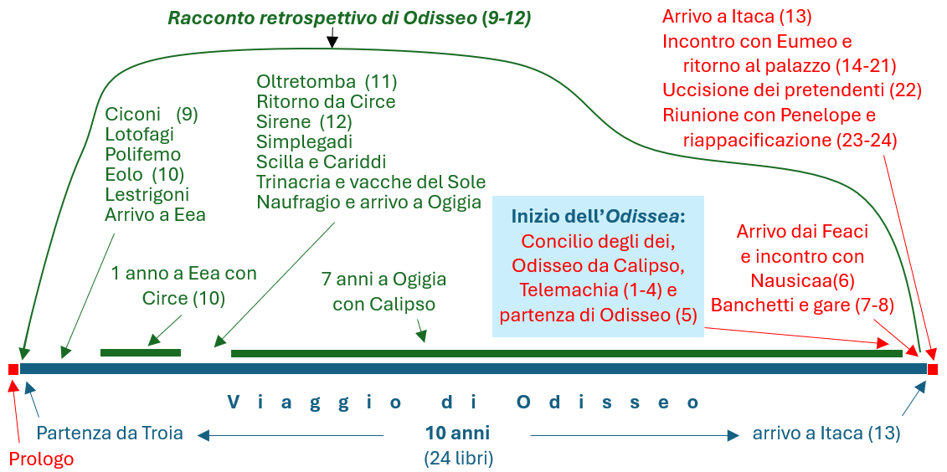
Struttura cronologica del poema
Tempo del racconto: normale, accelerato, rallentato, flashback, flash forward
Tempo della storia: la sequenza cronologica e il ritmo degli avvenimenti narrati
Narratori principali:
Odisseo / Omero

